Slide 1


Definizione e Analisi della Causa Radice del Problema (Root Cause)

Slide 2
Definizione e Analisi della Causa Radice del Problema (Root Cause)

Slide 3
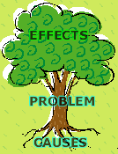
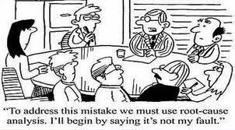
Definizione e Analisi della Causa Radice del Problema (Root Cause)
La definizione della causa radice del problema è il processo di analisi che porta a individuare i fattori veramente critici (ad es. le cause) che bisogna affrontare per una soluzione efficace del problema selezionato. I problemi / opportunità si esprimono spesso in manifestazioni visibili (ad es. gli effetti o i sintomi). Il problema potrebbe essere quindi definito in modo troppo ampio o troppo sintetico, e questo rende più difficile trovare la soluzione. In realtà, i problemi visibili tendono ad essere la superficie di una catena causa-effetto che può avere diversi strati. La causa radice (root cause) è il/i problema/i in fondo a tutto, è l'inizio della catena causa-effetto ed è di solito nascosto, sottolineando i problemi visibili (vedi slide successiva sulla metafora dell’“iceberg del problema”). Una volta che la/e causa/e radice del problema sono state identificate, la definizione del problema diventa più precisa giustificando la nota frase: “Un problema ben identificato è un problema mezzo risolto”.

Slide 4
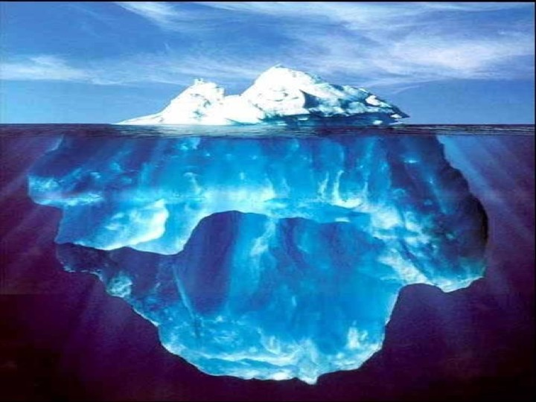
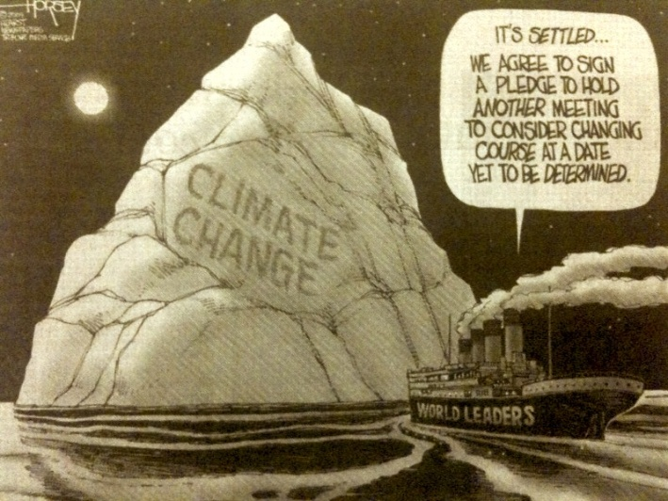
La metafora dell’ “Iceberg del Problema”
La metafora dell’“iceberg del problema” esprime chiaramente l’idea che la parte visibile rappresenta solo una piccola parte di tutto il problema, mentre la maggior parte di esso rimane nascosto “sotto la superficie” (cioè, i problemi di fondo). Naturalmente, l’“l’iceberg del problema” richiama l'attenzione soprattutto sui problemi nascosti, ma non offre un approccio sistematico per considerare questi problemi di fondo.
Parte visibile del problema - sintomi
Parte sottostante del problema – cause profonde

Slide 5
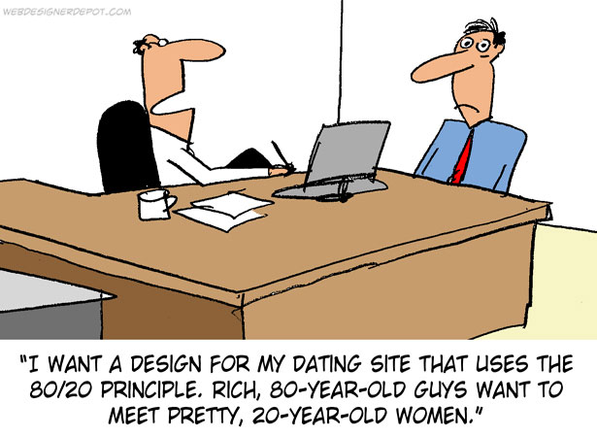
La maggior parte degli effetti di un problema risulta dal 20% delle Cause – Regola 80/20 o Principio di Pareto
La Regola 80/20 o Principio di Pareto afferma che in linea di massima circa l'80% degli effetti provengono dal 20% delle cause. Il primo a notare questo rapporto fu l'economista italiano Vilfredo Pareto (1848-1923) che, nei primi anni ‘90, osservò che il 20% della popolazione possedeva l'80% della ricchezza nel suo paese. La regola è empirica e si può applicare a molte situazioni, per esempio, il 20% dei clienti crea l'80% dei ricavi. Per i risolutori di problemi, la Regola 80/20 conduce a identificare il 20% dei fattori che hanno l’80% dell’impatto. L'identificazione immediata di questo 20% porta ad un approccio efficace al problema.
80%
Input
20%
Output
20%
80%
Regola 80/20 o Principio di Pareto
Il 20% delle cause è responsabile dell'80% degli effetti mentre il restante 80% delle cause è responsabile del restante 20% degli effetti

Slide 6
Strumenti per l’Analisi della Causa Radice (Root Cause) - Domande
Ci sono vari strumenti per condurre l’analisi della causa radice (Root Cause Analysis Tools). In sostanza, sono tutti basati su semplici domande che portano i risolutori di problemi a scoprire e ottenere una buona comprensione della catena causa-effetto che lega il problema visibile alle sue cause profonde. I problemi possono avere una o più cause radice in base all’esistenza di una sola o più catene di sotto-problemi. Inoltre, le catene di sotto-problemi possono avere un diverso numero di strati (collegamenti) a seconda del problema. La domanda chiave è Perché, ma questa può essere accompagnata da Cosa, Dove, Quando, Chi e Come.
PROBLEMA
PROBLEMA
Esempio di una catena di sotto-problemi
Esempio di diverse catene di sotto-problemi
Sotto-problema
Sotto-problema
Sotto-problema
Sotto-problema
Sotto-problema
Sotto-problema
Sotto-problema
Sotto-problema
(causa radice)
Sotto-problema
(causa radice)
Sotto-problema
Sotto-problema
(causa radice)
Sotto-problema
(causa radice)

Slide 7

Analisi della Causa Radice – Saggezza (1)
Ci sono migliaia di persone che tagliano i rami del male rispetto a uno solo che colpisce alla radice.
Henry David Thoreau
La meraviglia piuttosto che il dubbio è la radice di ogni conoscenza.
Abraham Joshua Heschel
Le start-up fanno così tanti errori che la sfida per identificare la causa principale di un fallimento è dura. Ma credere nel proprio piano è probabilmente il peggiore.
Eric Ries
Sembravano esserci ostacoli senza fine ... E che la causa principale di tutti fosse la paura.
Marion Milner
C'è solo un modo per risolvere la presunta crisi della erosione dei 'valori familiari'. E questo è arrivare alla radice del problema.
Mike Royko
Nel corso della mia vita, mi sono resa conto che la discriminazione non è stata casuale, ma che c'erano radici e cause strutturali. Quindi, se abbiamo deciso di cambiare la vita delle donne, dobbiamo affrontare le cause alla radice.
Michelle Bachelet
L’uomo è il solo vero nemico che abbiamo… Si tolga l’uomo dalla scena e sarà tolta per sempre la causa della fame e della fatica.
George Orwell
La povertà non è la causa alla radice della criminalità.
Rush Limbaugh

Slide 8
Analisi della Causa Radice – Saggezza (2)
(La Radice di Tutti i Mali)
Ritengo che la causa di ogni male è l’abuso di potere.
Patricia Cornwell
Penso che il denaro è la radice di ogni male. L’ho visto accadere.
Kato Kaelin
La mancanza di denaro è la radice di tutti i mali.
George Bernard Shaw
Il denaro è la radice di ogni male, e tuttavia è una radice così utile che non possiamo andare avanti senza di esso più di quanto possiamo senza patate.
Louisa May Alcott
Quindi pensate che il denaro sia la radice di tutti i mali. Vi siete mai chiesti qual è la radice di tutti i soldi?
Ayn Rand
l'ignoranza,la radice e lo stelo di tutti i mali.
Platone
La convinzione che ci sia una sola verità, e che ne siamo in possesso, è la radice di tutti i mali del mondo.
Max Born

Slide 9

Analisi della Causa Radice (Root Cause Analysis)
- Poesia
Concetti del Mondo e Sistemi di Credenze:
La Punta dell’Iceberg
Concetti del mondo e sistemi di credenze
tutto quello che sai e pensi ti è
stato insegnato come sistema di credenze
non è che l’apice della punta di un iceberg invisibile
tutto ciò che ti è stato dimostrato
tutto ciò che è stato insegnato e non hai mai visto
tutto ciò che ora credi noto
non era che l’apice della punta di un iceberg invisibile e sconosciuto
visto dalla riva del mare di una costa lontana
mentre il continente iceberg stava a una distanza enorme
facendo su e giù nel lontano orizzonte
Terence George Craddock
La Punta dell’Iceberg
Viaggerò per la tundra sotto zero
Affronterò ghiacciai e laghi ghiacciati E questa è solo la punta dell’iceberg Farò tutto quel che sarà necessario per cambiare
Owl City
Radice e Causa
Tralascia il sintomo
Trova la radice e il modo
Non sconfiggere la bufala
Basta cambiare il pungolo
Rovescia il sintomo
Trova la causa e lo stimolo
Non schiacciare la zanzara
Basta prosciugare la palude
Disincanta il sintomo
Trova la fonte ed il resto
Non spingere la formichina
Basta ripulire il nido
Wallace Dean LaBenne
Il Paradigma Sociale
Una cultura basata sullo sfruttamento di vita,
La causa principale della povertà, guerre e conflitti umani.
Viviamo e respiriamo i media, mi dicono come dovrei essere,
Come vivere come tutti gli altri e adeguarmi a questo regime.
“Seduti davanti a uno schermo TV”
Lascia che le stagioni scorrano e guardali urlare per ciò che non hanno visto
Apri gli occhi e cerca di vedere quello che vedo io.
Mi inchino a te se mi convincerai ora che siamo liberi.
Henry Rice-Smith

Slide 10
Suggerimenti didattici (1)
Questi sono solo suggerimenti, ogni gruppo di studenti può sperimentare liberamente l’uso del micro-modulo. Le caratteristiche, il numero e l’ordine con cui vengono usati gli elementi del micro-modulo possono essere scelti a piacimento. Inoltre, a seconda della strategia di apprendimento, alcuni elementi possono essere aggiunti o eliminati. Per questa ragione, infatti, i micro-moduli possono essere copiati e modificati.
Per iniziare provate a mettervi in contatto con lo stato attuale della conoscenza e dell’esperienza dei singoli nel gruppo.
Organizzate gli studenti in gruppi di 4 o 5.
Introducete il concetto di “Root Cause del problema” ai partecipanti utilizzando le prime due slides del 5M.
Chiedete ai gruppi di scegliere uno o più problema / opportunità da sottopotte al root cause analysis. Possono essere già stati selezionati in Ideazione Passo 2. L'analisi della causa principale conduce all'identificazione dei problemi critici e fondamentali da affrontare per raggiungere una soluzione. Si tratta di un passaggio di transizione verso il processo di soluzione, qualcuno potrebbe dire “la metà della soluzione”.
Chiedete ai partecipanti al gruppo/i di iniziare una discussione sugli approcci che userebbero per trovare le cause alla radice del problema prescelto.
Chiedete ai gruppi di applicare i propri approcci e vedere se sono efficaci per identificare la causa principale dei problemi che hanno selezionato.

Slide 11
Suggerimenti Didattici (1a)
Continuazione
Tutti i gruppi si riuniscono e ogni gruppo presenta i propri risultati agli altri, spiegando le ragioni della loro scelta di approccio per l'analisi delle cause profonde e dei risultati raggiunti.
Introdurre l'intero micro-modulo “Definizione e Analisi della Causa Radice del Problema" ai partecipanti, spiegando la sua organizzazione e il contenuto, così come la sua intenzione di didattica multimediale, multi-dimensionale, multi-ruolo.
Chiedete ai partecipanti di esplorare la ricerca nel micro - modulo, concentrando la loro attenzione, confrontandosi (anche con l'approccio che hanno usato in precedenza), riflettendo e individuando quegli approcci che pensano possa essere il più efficace nel trovare la causa principale dei loro problemi selezionati.
Chiedete ai gruppi di applicare il nuovo approccio scelto, identificare la/e causa/e principale/i dei loro problemi selezionati e confrontare il risultato con quello ottenuto in precedenza con i propri metodi.
I gruppi si riuniscono per presentare gli uni agli altri i nuovi risultati, spiegando il processo seguito, i vantaggi , i limiti, le difficoltà e le lezioni apprese attraverso l'esperienza.

Slide 12
Suggerimenti Didattici (2)
(II) Utilizzare il micro-modulo “Definizione e Analisi della Causa Radice del Problema (Root Cause Analysis)” per rafforzare e approfondire la comprensione del concetto di “Definizione e Analisi della Causa Radice del Problema (Root Cause Analysis)”.
Introducete il micro-modulo ”Definizione e Analisi della Causa Radice del Problema (Root Cause Analysis)" ai partecipanti, spiegando la sua intenzione multi-didattica, multi-mediale, multi-dimensionale, multi-ruolo.
Chiedete ai partecipanti dei gruppi di esplorare il micro-modulo, concentrando la loro attenzione e riflettendo su quegli approcci ed elementi che ritengono più efficaci per rafforzare e approfondire la loro comprensione del concetto di “Definizione e Analisi della Causa Radice del Problema (Root Cause Analysis)”.
Ogni partecipante racconta al gruppo sulle le prime tre scelte di "approcci ed elementi più efficaci" e spiega i motivi per cui li ha selezionati. I partecipanti riflettono insieme sulle loro scelte e le loro motivazioni. Se alcuni partecipanti non trovano approcci ed elementi appropriati per loro, possono dire perché e, ancor meglio, possono trovare nuovi elementi e contribuire al micro-modulo.
I gruppi si riuniscono e condividono i risultati selezionando e presentando tre scelte di "approcci ed elementi più efficaci" per gruppo, insieme alle loro conclusioni sul perché persone diverse possono avere preferenze diverse in materia di approcci, elementi e modalità di apprendimento.
I partecipanti compilano il breve questionario sulle loro preferenze riguardo gli approcci ed elementi proposti dal micro-modulo.
I gruppi sono ora pronti per passare all’Ideazione Passo 4, cioè, imparare a trovare le soluzioni alle cause profonde dei problemi selezionati.

Slide 13
Breve Questionario
Come valuti l’utilità dei seguenti elementi per il tuo apprendimento?
 | Molto basso | Basso | Moderato | Alto | Molto alto
Definizione
Citazioni
Divertimento
Poesia
Strumento di valutazione
Power Point
Figure
Quali altri elementi vorresti avere nel micro-modulo?

